Slide 1
SEGUNDA PARTE
Introducción a la
Evaluación de Accesibilidad Web con ARWeb
DISERTANTE
Lic. David Petrocelli - Docente UNLu
DISERTANTES INVITADOS
Mag. Pablo Pandolfo - Profesor Adjunto UNO, UADE, UB AS
Federico Radeljak - Ayudante de 2° UNLu

Slide 2
¿Qué evalúa la accesibilidad?
WCAG
Proporcionan un estándar donde:
Principios: En el nivel más alto se sitúan cuatro principios que proporcionan los fundamentos de la accesibilidad web: perceptible, operable, comprensible y robusto (4 Principios)
Pautas: Por debajo de los principios están las pautas que proporcionan los objetivos básicos que los autores deben lograr.
Las pautas no son verificables, pero proporcionan el marco y los objetivos generales que ayudan a los autores a comprender los criterios de conformidad y a implementar mejor las técnicas. (12 Pautas)
Enlace recomendado: Olga Revilla Muñoz - “WCAG 2.0 de forma sencilla”

Slide 3
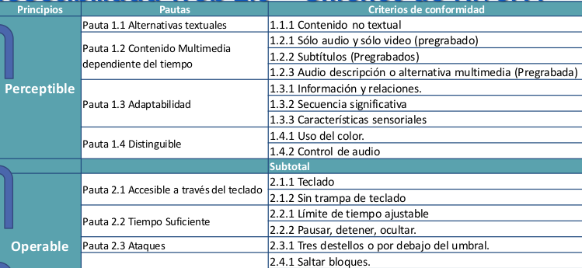
¿Qué evalúa la accesibilidad?
WCAG: Proporcionan un estándar donde:
Criterios de Conformidad: Para cada pauta se recoge un conjunto de criterios de conformidad. Se definen tres niveles de conformidad: A (el más bajo), AA y AAA (el más alto). Para el criterio A (25 Criterios)

Slide 4
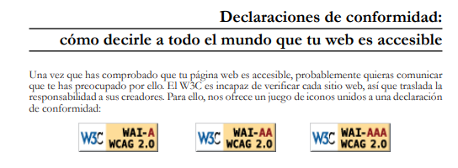
¿Qué evalúa la accesibilidad?
WCAG: Proporcionan un estándar donde:
Técnicas suficientes y recomendables: Cada criterio de conformidad propone una serie de técnicas a seguir y documenta una serie de errores a evitar para alcanzar la conformidad, ya que cada técnica y cada error tiene su procedimiento de prueba. Las técnicas son informativas y se agrupan en dos categorías: aquellas que son suficientes para satisfacer los criterios de conformidad, y aquellas que son recomendables. (155 Técnicas)
Técnicas generales, Técnicas HTML y XHTML, Técnicas CSS, Técnicas para scripting en cliente

Slide 5
¿Qué evalúa la accesibilidad?
WCAG
Principios: Perceptible, Operable, Comprensible, Robusto
Principio Perceptible:
Pauta 1.1 Alternativas textuales.
Pauta 1.2 Medios tempodependientes.
Pauta 1.3 Adaptable.
Pauta 1.4 Distinguible.
2. Principio Operable:
Pauta 2.1 Accesible por teclado.
Pauta 2.2 Tiempo suficiente.
Pauta 2.3 Convulsiones (Epilepsia)
Pauta 2.4 Navegable
Detalles de los principios:
http://accesibilidadweb.dlsi.ua.es/?menu=principios-2.1

Slide 6
¿Qué evalúa la accesibilidad?
WCAG
Principios: Perceptible, Operable, Comprensible, Robusto
3. Principio Comprensible:
Pauta 3.1 Legible.
Pauta 3.2 Predecible.
Pauta 3.3 Entrada de datos asistida.
4. Principio Robusto:
Pauta 4.1 Compatible.

Slide 7
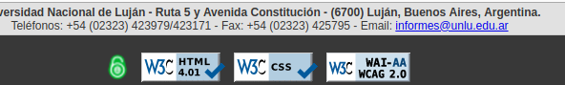
Sitio ejemplo: www.unlu.edu.ar
Página con 642 líneas de código
La página depurada contiene aproximadamente 400 líneas de código
Evaluando los 4 principios: perceptible, operable, comprensible y robusto se procesan:
En Nivel A:
4 Principios
12 Pautas
25 Criterios
155 Técnicas
Es indispensable el uso de:
Una metodología de evaluación
Herramientas automáticas de accesibilidad

Slide 8

Sitio ejemplo: www.unlu.edu.ar
Página con 642 líneas de código
La página depurada contiene aproximadamente 400 líneas de código
Evaluando los 4 principios: perceptible, operable, comprensible y robusto se procesan:
En Nivel AAA:
4 Principios
12 Pautas
61 Criterios
571 Técnicas
Es indispensable el uso de:
Una metodología de evaluación
Herramientas automáticas de accesibilidad

Slide 9
¿Cómo evaluar accesibilidad?
Metodología de evaluación: WCAG-EM
“Website Accessibility Conformance Evaluation Methodology”
Link: https://www.w3.org/WAI/test-evaluate/conformance/wcag-em/
Define pasos del procedimiento para realizar la evaluación:
1. Definir el alcance de la evaluación.
2. Explorar el sitio web.
3. Seleccionar una muestra representativa.
4. Auditar la muestra seleccionada.
5. Registrar los resultados de la evaluación.

Slide 10
¿Cómo evaluar accesibilidad?
1. Definir el alcance de la evaluación.
1.a) Definir el alcance del sitio (las páginas, movil/navegador, idiomas)
1.b) Definir cuál es el nivel de adecuación (A, AA, AAA) que se va a evaluar.
1.c) Definir el soporte de la accesibilidad (navegadores, agentes)
1.d) (opcional) Definir los requisitos de evaluación adicionales. (participación de personas con discapacidad)

Slide 11
¿Cómo evaluar accesibilidad?
2. Explorar el sitio web.
2.a) Identificar las páginas relevantes (home, login, ..) .
2.b) Identificar las funcionalidades clave del sitio (carrito de compra, vta).
2.c) Identificar los diferentes tipos de páginas y estados de página (diferencias entre subelementos).
2.d) Identificar las tecnologías de las que se dependen (HTML, CSS, etc).
2.e) Identificar otras páginas (o estados de páginas) relevantes.

Slide 12
¿Cómo evaluar accesibilidad?
3. Seleccionar una muestra representativa.
(Lo ideal es analizar todo el sitio, lo cual no siempre es factible)
3.a) Incluir una muestra estructurada (lo definido en 2. como relevante).
3.b) Incluir una muestra al azar.
3.c) Incluir en la muestra procesos completos (un proceso en particular).

Slide 13
¿Cómo evaluar accesibilidad?
4. Auditar la muestra seleccionada.
4.a) Revisar todas las páginas iniciales (3a)
4.b) Evaluar todos los procesos completos (3c)
4.c) Comparar las páginas de la muestra que se seleccionaron de forma estructurada con las páginas de la muestra que se seleccionaron aleatoriamente (3a vs 3b)
Si no hay contenido relacionado con los criterios de éxito (por ejemplo, no hay vídeo), entonces los criterios son satisfechos. Opcionalmente se puede indicar específicamente los criterios de conformidad para los que no hay contenido relevante, por ejemplo, indicando "no presente".

Slide 14
¿Cómo evaluar accesibilidad?
5. Registrar los resultados de la evaluación
5.a) Proporcionar documentación para cada paso.
5.b) (opcional) Registrar los detalles específicos de la evaluación.
5.c) (opcional) Proporcionar una declaración.
5.d) (opcional) Proporcionar una puntuación.

Slide 15
¿Cómo evaluar accesibilidad?
Metodología de evaluación: WCAG-EM
“Website Accessibility Conformance Evaluation Methodology”
Link: https://www.w3.org/WAI/test-evaluate/conformance/wcag-em/
Define pasos del procedimiento para realizar la evaluación:
1. Definir el alcance de la evaluación.
2. Explorar el sitio web.
3. Seleccionar una muestra representativa.
4. Auditar la muestra seleccionada.
5. Registrar los resultados de la evaluación.

Slide 16
¿En práctica, cómo se evalúa la accesibilidad?
Una evaluación completa de accesibilidad web incluye:
Herramientas automáticas
Revisión manual (herramientas de ayuda)
Herramientas automáticas:
Son herramientas para identificar de una forma rápida las barreras de accesibilidad (ARWeb, TAW, WAVE, eXaminator)
Revisión Manual:
Complementar las anteriores con validadores de código HTML/CSS, extensiones para los navegadores, herramientas para evaluar contraste de color, uso de lectores de pantalla, entre otros

Slide 17
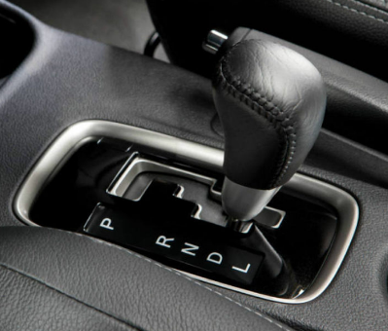
Herramientas automáticas
¿En la práctica, cómo se evalúa la accesibilidad?
TAW: http://www.tawdis.net/
WAVE: http://wave.webaim.org
eXaminator: http://examinator.ws/
AInspector WCAG (Firefox)
aXe Developer Tools
ARWeb

Slide 18
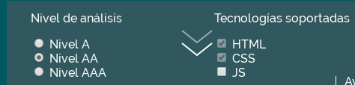
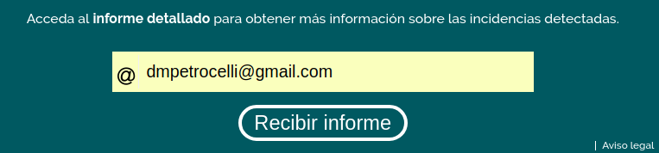
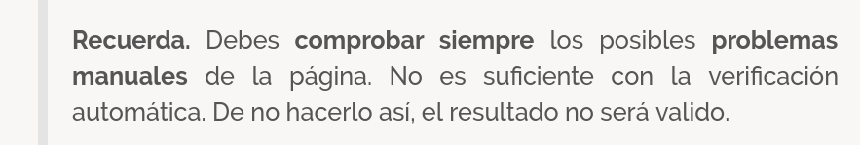

Herramientas para evaluar Accesibilidad Web
¿En la práctica, cómo se evalúa la accesibilidad?
TAW: http://www.tawdis.net/
Validación: WCAG 2.0 (A, AA, AAA) .
Servicios de Accesibilidad Web
Idioma: castellano.

Slide 19
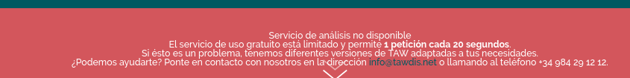
Herramientas para evaluar Accesibilidad Web
¿En la práctica, cómo se evalúa la accesibilidad?
TAW: http://www.tawdis.net/

Slide 20
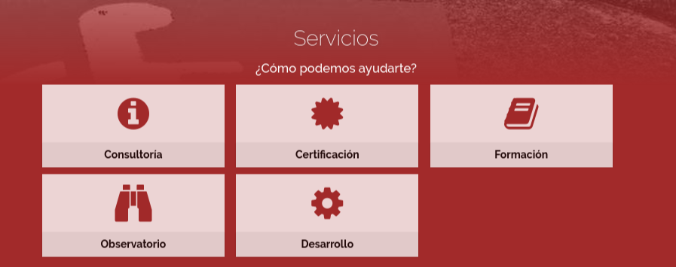
Herramientas para evaluar Accesibilidad Web
¿En la práctica, cómo se evalúa la accesibilidad?
TAW: http://www.tawdis.net/

Slide 21
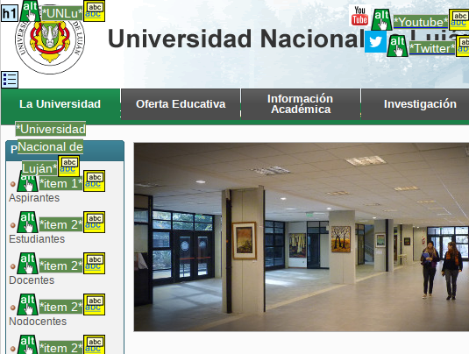
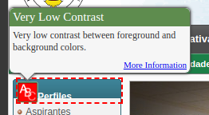
Herramientas para evaluar Accesibilidad Web
¿En la práctica, cómo se evalúa la accesibilidad?
WAVE: http://wave.webaim.org
Validación: WCAG 2.0 (A, AA).
Tipo de herramienta: online.
Muy interesante la visualización
de datos de validación

Slide 22
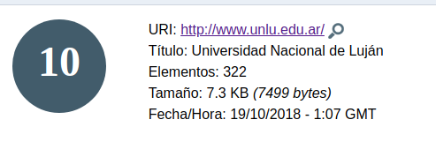
Herramientas para evaluar Accesibilidad Web
¿En la práctica, cómo se evalúa la accesibilidad?
eXaminator: http://examinator.ws/
Tipo de herramienta: online, sólo permite revisar una cantidad limitada de páginas por día.
Interesante: Otorga una puntuación entre 1 y 10 según el grado de accesibilidad
Opciones: URL, upload de archivo e inclusión directa de código.
Idioma: castellano.
Última actualización - 2015

Slide 23
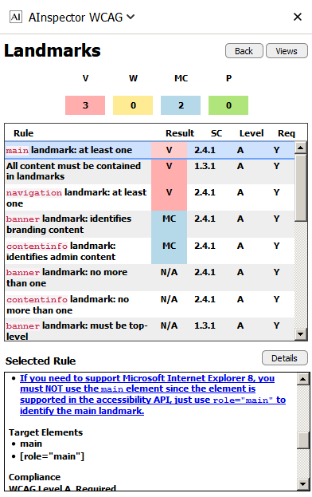

Herramientas para evaluar Accesibilidad Web
¿En la práctica, cómo se evalúa la accesibilidad?
Extensiones para los navegadores / navegadores:
Herramienta: AInspector WCAG (Firefox)
(Inglés)

Slide 24
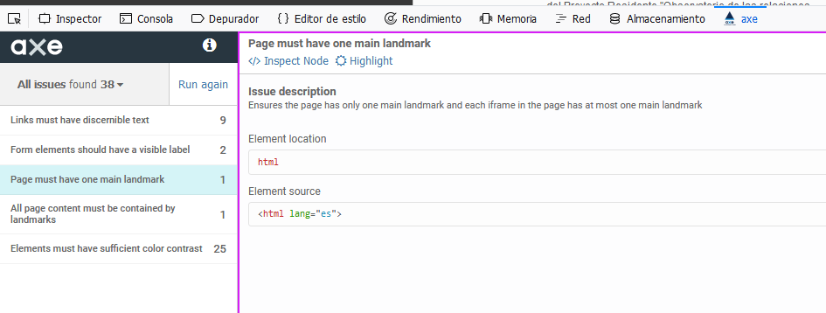
Extensiones para los navegadores / navegadores:
Herramienta: aXe Developer Tools (Firefox, Chrome)
¿En la práctica, cómo se evalúa la accesibilidad?

Slide 25
Herramientas para evaluar Accesibilidad Web
¿En la práctica, cómo se evalúa la accesibilidad?
ARWeb:
ARWeb es una herramienta libre y abierta que permite identificar problemas de Accesibilidad Web en forma automática de acuerdo a la norma vigente en Argentina desde agosto de 2014.
Se toma como referencia la norma vigente en Argentina en materia de accesibilidad web la Disposición Nº 2/2014 de la ONTI. (nivel, tecnologías y puntaje)
Esta norma establece los requisitos de accesibilidad para contenidos web basándose en las Pautas de Accesibilidad para el Contenido Web (WCAG) en su versión 2.0

Slide 26
Herramientas para evaluar Accesibilidad Web
¿En la práctica, cómo se evalúa la accesibilidad?
ARWeb:
Versión 1.0:
https://sites.google.com/site/uadeticarweb/arweb-deploy
Versión 2.0:
http://ec2-34-219-116-80.us-west-2.compute.amazonaws.com:8080/AR-Web2.0/
https://github.com/olivarimaximilianoUADE/ARWeb2.0
Proyecto inicial: 2014 - Mantiene continuas actualizaciones

Slide 27
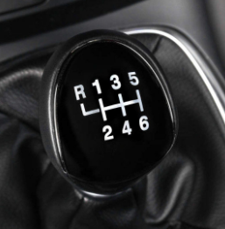
Herramientas para análisis manual
¿En la práctica, cómo se evalúa la accesibilidad?
Herramienta de desarrollo
Web Developer Toolbar (Firefox, Opera, Chrome)
Navegador Optimizado:
Firefox Quantum - Developer Edition
Validadores de código HTML/CSS/JS:
W3C Unicorn de W3C.
Contraste de Color:
WCAG Contrast checker (extensión Firefox)

Slide 28
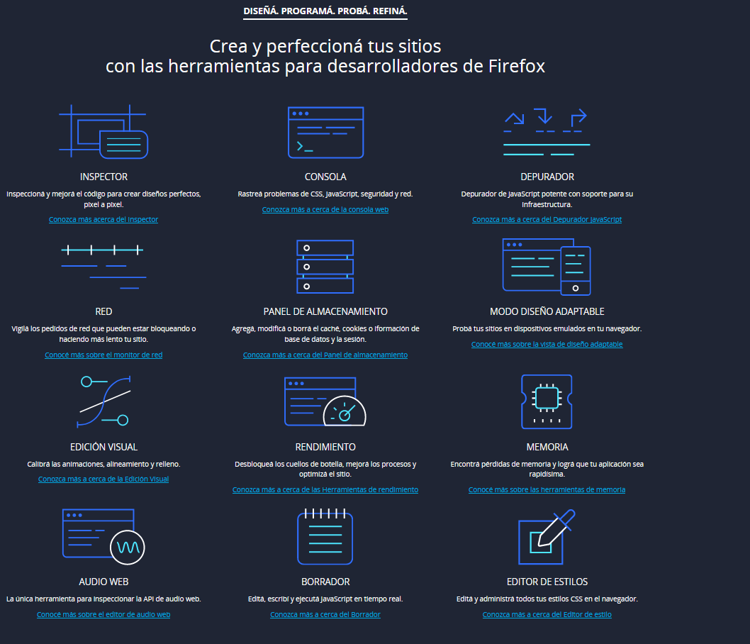
Firefox Quantum: Developer Edition

Slide 29
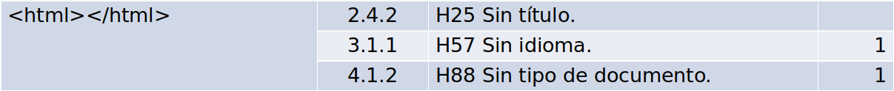
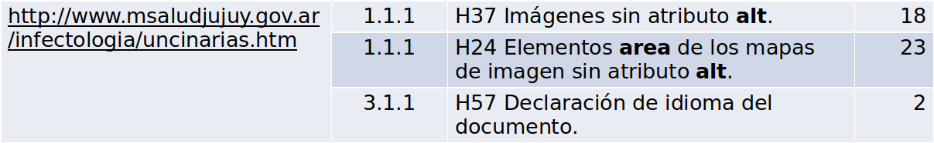
Manos a la obra, sitios a evaluar
Definimos un conjunto de sitios para realizar las pruebas:
http://www.msaludjujuy.gov.ar/infectologia/uncinarias.htm
Otros errores en la herramienta...

Slide 30
Manos a la obra, sitios a evaluar
Dejamos algunos sitios para que realicen pruebas:
2 sitios de universidades
UNLu: http://www.unlu.edu.ar
UADE: https://www.uade.edu.ar/
2 sitios de Entidades Bancarias
BCRA: http://www.bcra.gov.ar
Rio: https://www.santanderrio.com.ar/
1 sitio general del gobierno
Argentina : https://www.argentina.gob.ar

